Slide 1

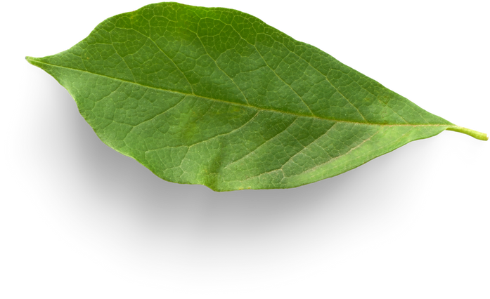
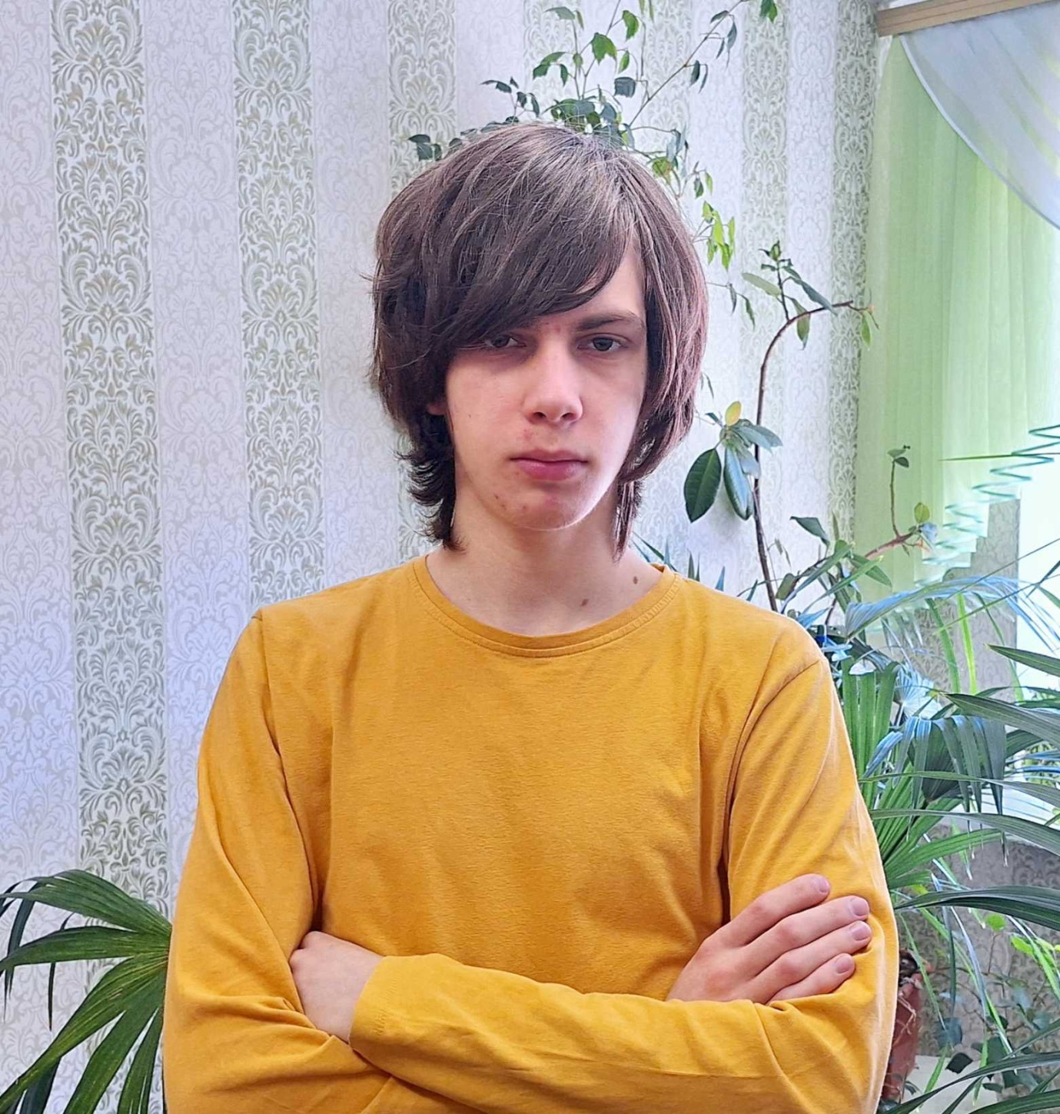

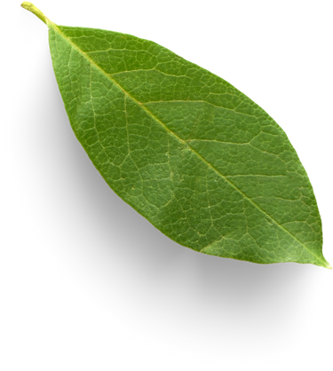
Київське територіальне відділення Малої академії наук України –
Київська мала академія учнівської молоді
Молекулярна кухня
Автор: Стовбир Сергій Євгенович,
учень освіти 10 класу Ліцею № 18 Деснянського району міста Києва
Керівник: Пінчук Олена Леонідівна,
вчитель фізики та інформатики Ліцею № 18 Деснянського району міста Києва
Без фізики та хімії як без рук...

Slide 2
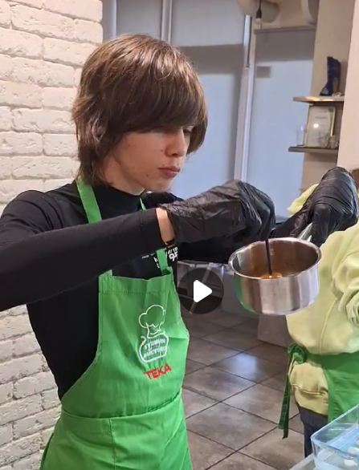

Молекулярна кухня - це місце, де наука зустрічається з їжею і мистецтвом, а молекулярні страви здатні здивувати будь-кого
Мета дослідження:
Дослідити фізико-хімічні процеси , що відбуваються під час приготування страв молекулярної кухні шляхом проведення практичних експериментів
Завдання:
Ознайомитися з основними технологіями та методами молекулярної гастрономії.
Дослідити вплив фізико-хімічних процесів на текстуру, смак і вигляд страв.
Провести експерименти із приготуванням молекулярних страв

Slide 3
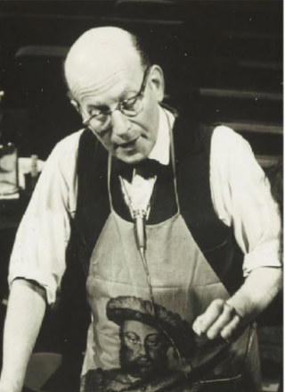
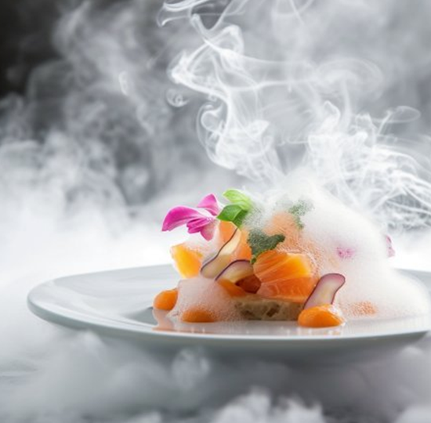
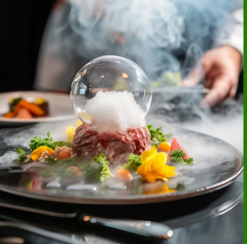
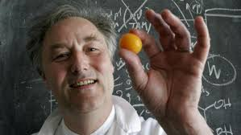
Історична довідка
Вперше про молекулярну кухню, або ж молекулярну гастрономію, стало відомо у 1992 році. Усе почалось із зацікавлення фізико-хімічними аспектами готування їжі, лабораторних досліджень та проведення семінарів на тему "Молекулярна та фізична гастрономія".
Англійський фізик Ніколас Курті (14.1.1908 - 24.X1.1998), професор фізики Оксфордського університету, один з розробників атомної бомби і пристрасний кулінар.
Французький фізико-хімік Ерве Тіс
(5 червня 1955 (69 років)— професор
Національного інституту агро-
економічних досліджень в Парижі.

Slide 4

До чого тут наука та цікаві досліди?
Молекулярна кухня безпосередньо пов’язана з наукою і базується на вивченні фізичних та хімічних процесів, що відбуваються з продуктами під час їх обробки.
Фізика агрегатних станів
Перехід рідин у гелі чи піни.
Термодинаміка
Властивості рідин та газів
Створення піни та стійких емульсій, що не змішуються.
Створення гелевої оболонки навколо рідкої начинки..
Нагрівання та охолодження
Сублімація.
Використання сухого льоду та рідкого азоту для миттєвої заморозки.
Хімічні реакції
Електродинаміка
  Контроль температури в фізичних процесах.
  Повільне приготування у вакуумі.
  Хімічні реакції заміщення.
  Дифузія.
  Використання електромагнітних хвиль для нагрівання, розморожування
  Змішування речовин, розділення сумішей за їхньою густиною.
Молекулярна фізика
Механіка

Slide 5

Приготування їжі під високим тиском
Флеш-заморожу-вання.
Холодні зовні страв,
з гарячою рідиною всередині.
Поліпшений контроль температури приготування їжі.
Теоретична частина
Сферифікація
Центрифуга Блендер
Рідкий азот
Сухий лід
Капілярні трубки
Молекулярні
шприци
ТЕХНІКИ
ПРИГОТУВАННЯ
Піпетки
Сферичні ложки
ІНСТРУМЕНТИ
Емульсифікація – утворення піни
Згущувачі
Хімічні добавки
Гелефікація

Slide 6
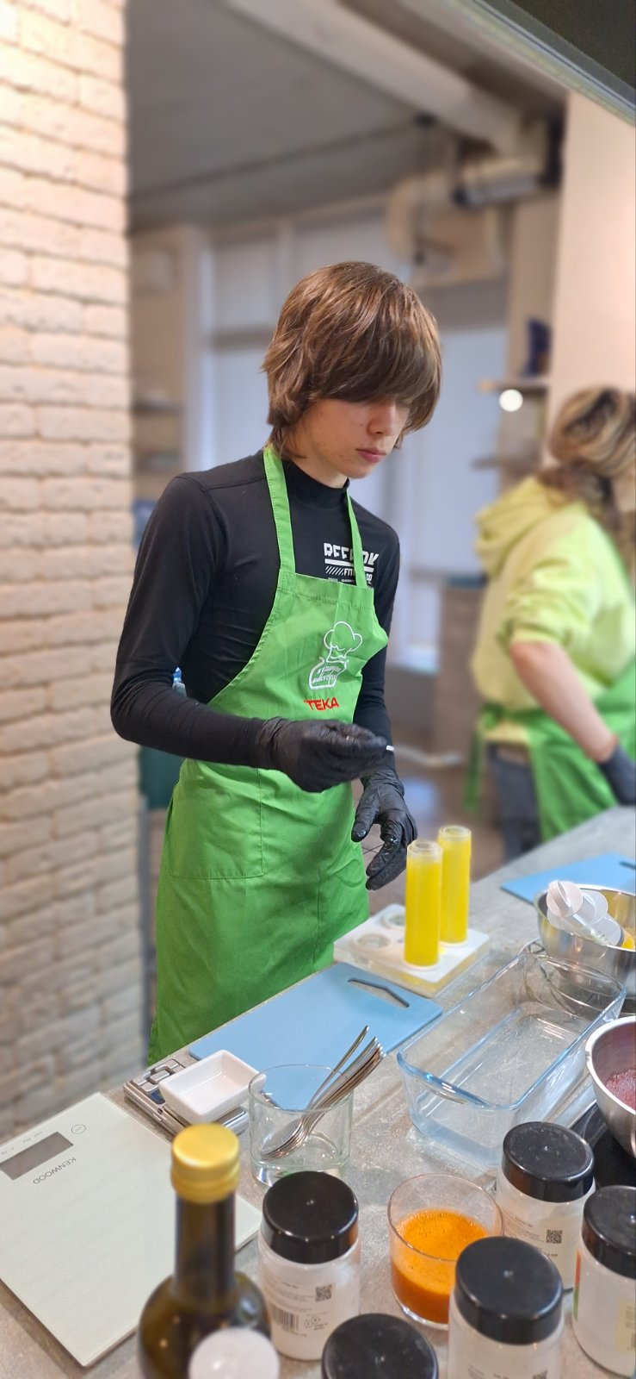

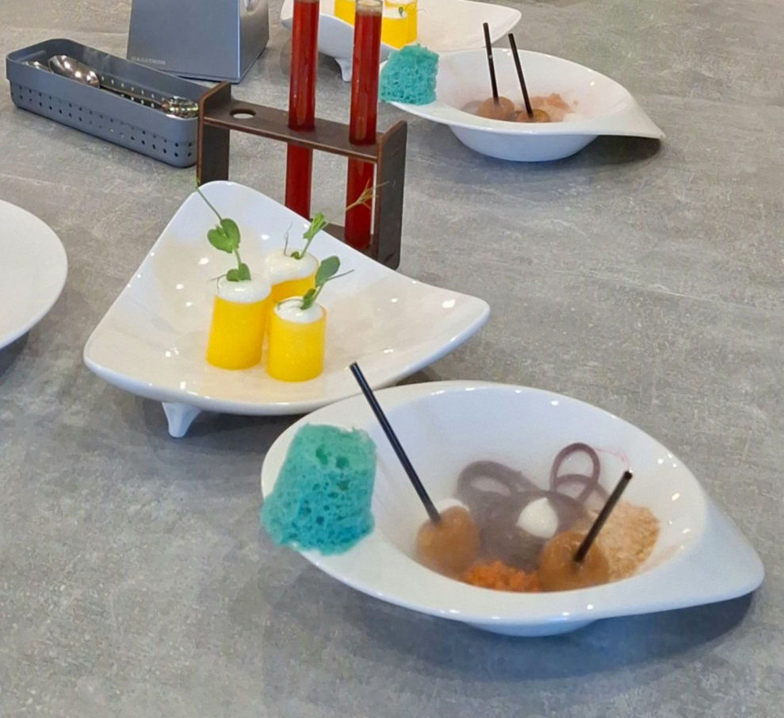
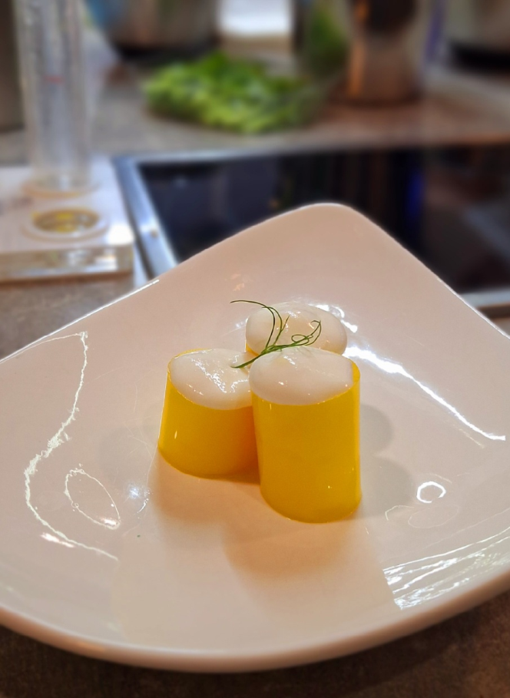
Практична частина
Молекулярний борщ
Пісок з цибулі
Ікра з моркв’яного фрешу
Спагетті з бурякового фрешу
з бальзамічним оцтом
Льодяники зі смаженої свинини
Равіолі зі сметани
Спонж-кейк
Сухий лід (для подачі)
Канелоні фаршировані соусом крем-чиз:
Соус крем-чиз з сифона
Канелоні з манго

Slide 7

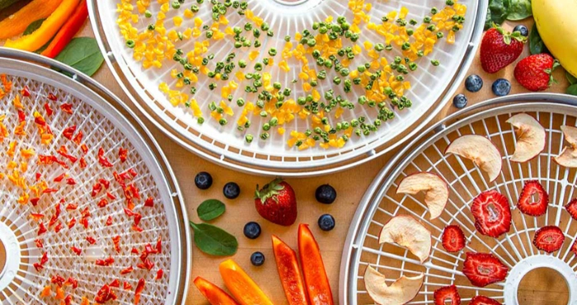
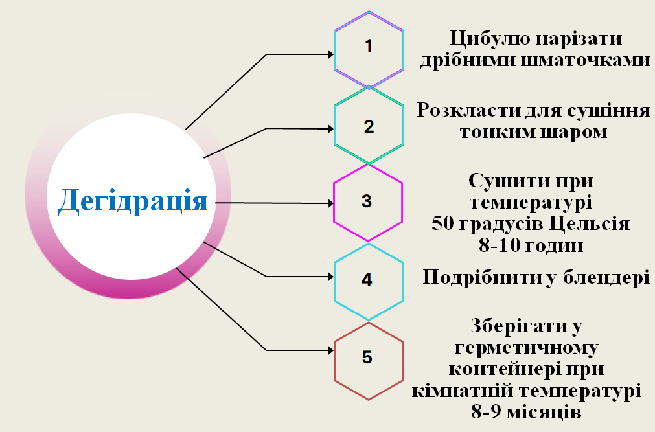
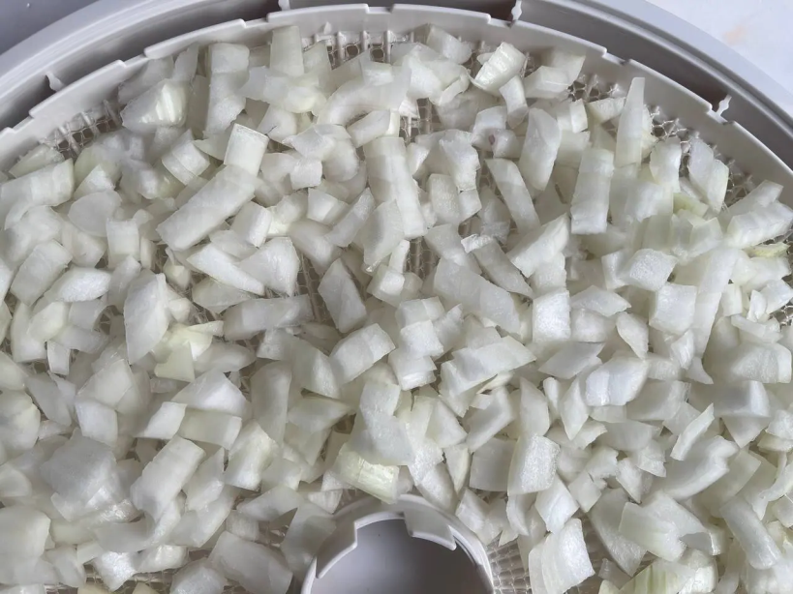
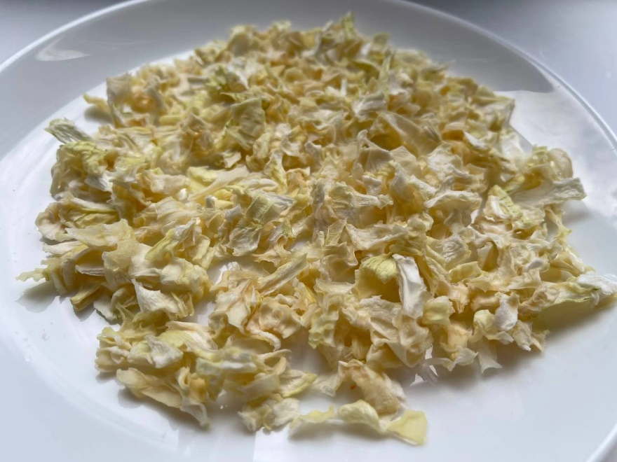
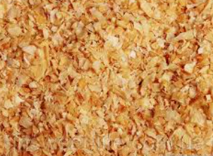
Пісок із цибулі
Термічне відщеплення води від органічних або неорганічних сполук під дією температури у дегідраторі (сушарка)

Slide 8
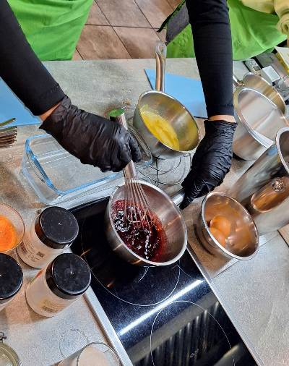
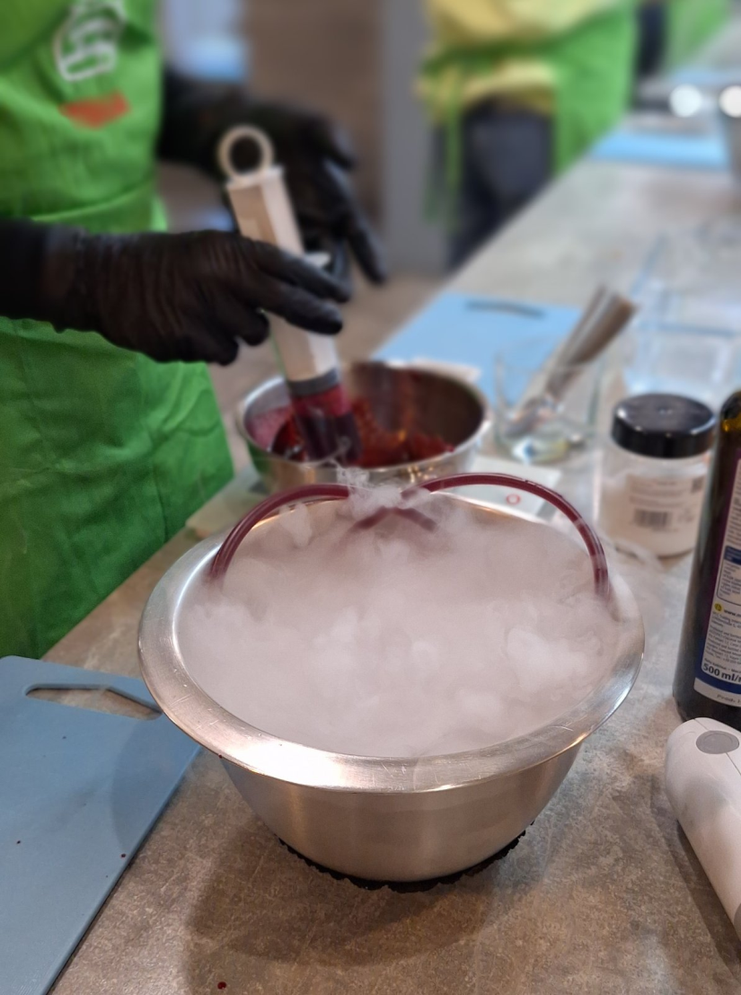
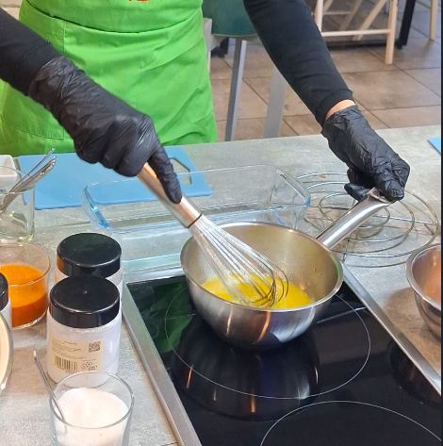
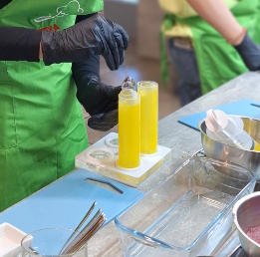
Спагетті з буряка, канелоні із манго
Гелефікація — це процес перетворення рідин на гелі за допомогою згущувальних агентів:
агар-агар, ксанталова камідь або желатин
Фізико-хімічні властивості агар-агару:
Розчиняється у воді при T=100°С
Переходить у твердий гель при T=40°С
Багаторазовий перехід –Тверде тіло – Рідина
Шприцем з повітрям витіснити спагетті у тарілку
Манговий фреш
+ агар =1хв.кип’ятити
Суміш перелити у тонку циліндричну форму.
Охолодження 15 хв.
Холодильник
Зняти форми. Канелоні розрізати на частини
Суміш набрати у шприц та випустити його у охолоджену пластикову трубку.
Швидке охолодження
5 хв –Сухий лід
Буряковий фреш
+ агар =1хв.кипятити

Slide 9
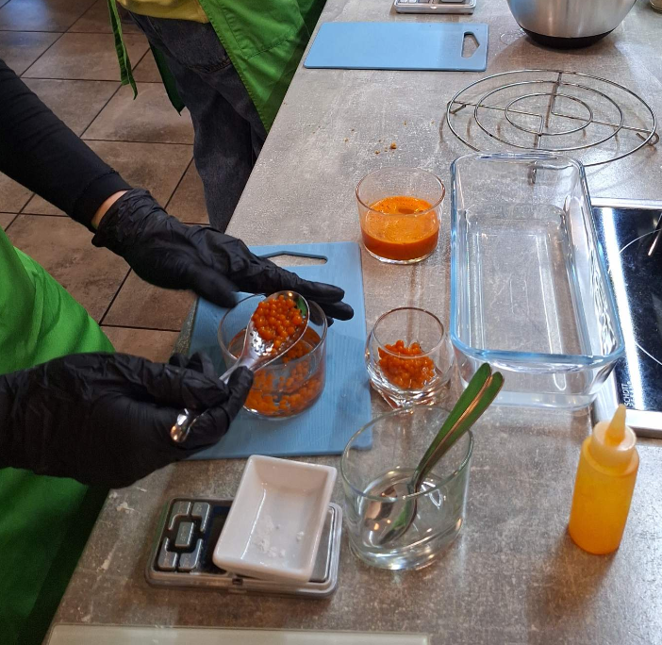
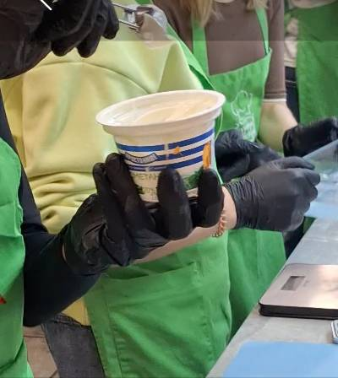
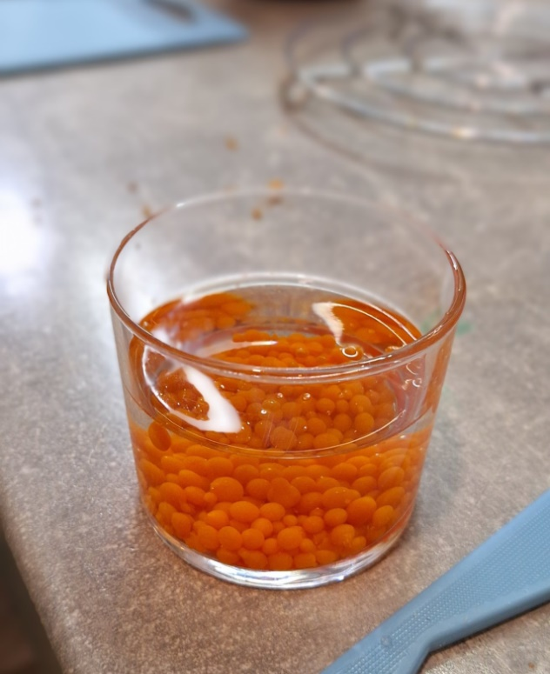
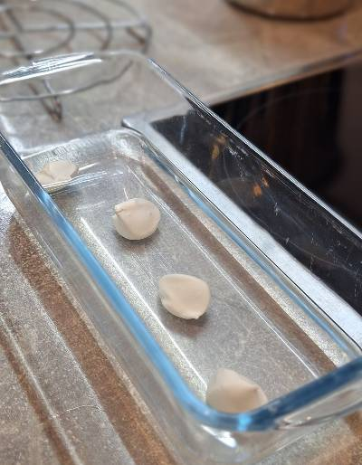
Сферифікація – техніка молекулярної кухні, що дозволяє створювати м’які гелеві кульки з рідкою серединою за допомогою реакції між альгінатом натрію та йонами кальцію.
  Пряма сферифікація
  Зворотня сферифікація
  Альгінатна ванна:
  100 мл.води + 1 грам альгінату натрію
  Кальцієва ванна:
  100 мл.води + 1 грам хлориду кальцію
  До морквяного фрешу додаємо альгінат натрію
  Продукти, які містять природний кальцій (сметана)
  Чайною ложкою формуємо равіолі та опускаємо їх у альгінатну ванну
  Піпеткою формуємо сферичні кульки та опускаємо їх у кальцієву ванну
Процес сферифікації не відбувається, якщо основний інгредієнт має високу кислотність
Процес згущування сфери не припиняється після виймання
її із ванни
Під час їжі мембрана руйнується –
і відбувається
дивовижний «вибух смаку»

Slide 10
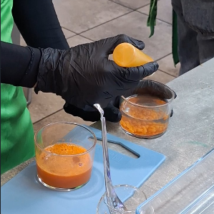
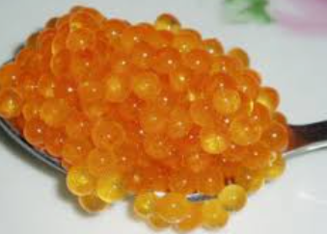

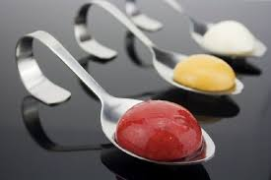
  Розчинення хлориду кальцію у воді —
  це фізико-хімічний процес,
  під час якого CaCl₂ дисоціює на йони.
  Хімічне рівняння:
  CaCl₂ (тв.) + H₂O → Ca²⁺ + 2Cl⁻
  Процес сферифікації відбувається за рахунок
  реакції заміщення натрію кальцієм:
  Хімічне рівняння:
  2NaAlg (розчин) + Ca²⁺ → Ca(Alg)₂ (гель) + 2Na⁺
  Повна хімічне рівняння у воді:
  2NaAlg (розчин) + CaCl₂ → Ca(Alg)₂ (гель) + 2NaCl
  Кальцій витісняє натрій, і утворюється Ca(Alg)₂ — сітчаста структура, яка утворює оболонку (гель).

Slide 11
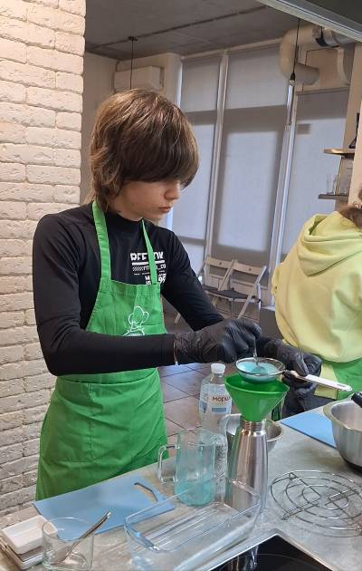
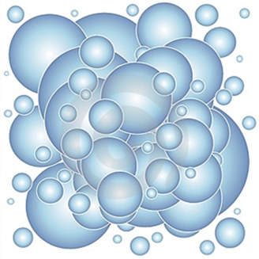
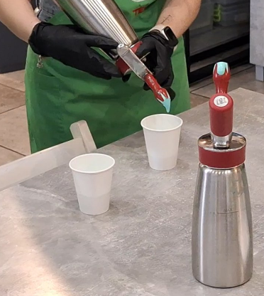
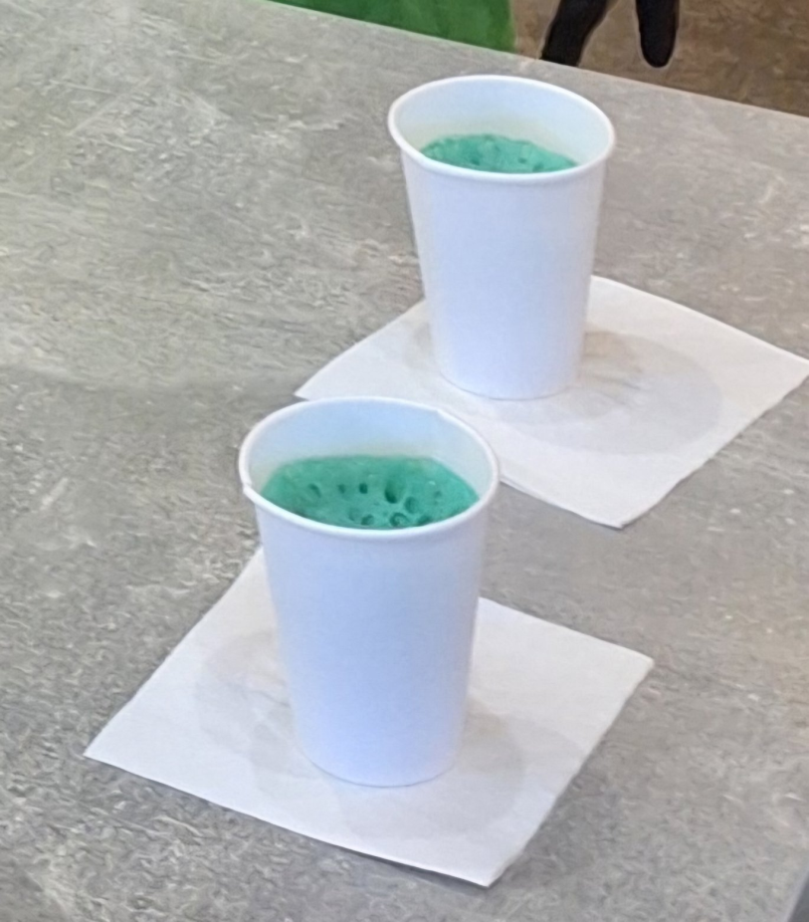
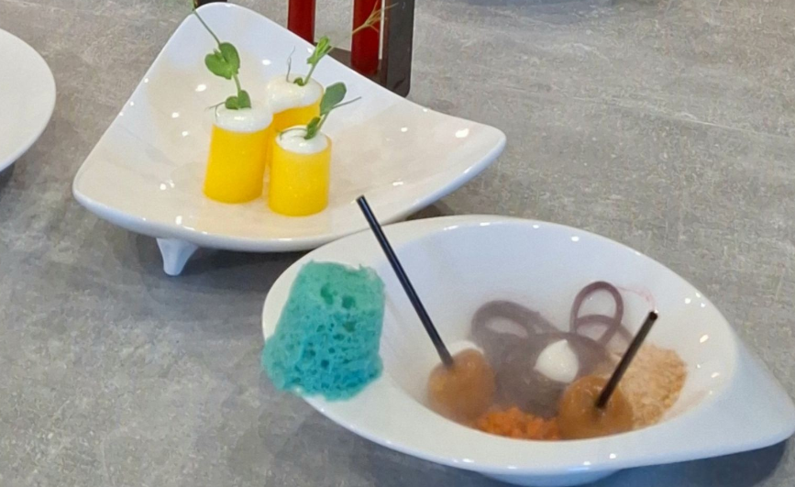
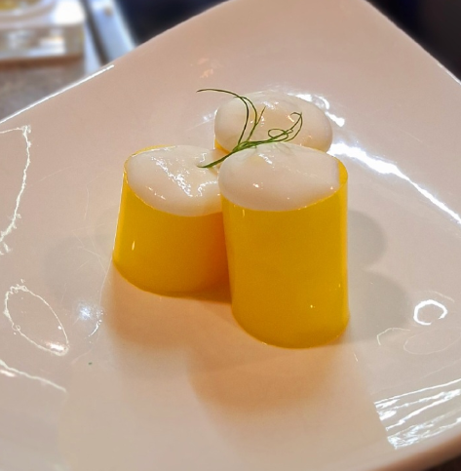
Спонж-кейк
Соус крем-чиз із сифона
Ксанталова камідь – 1 гр., як загущувач
Закис азоту – як піноутворювач
Продукти збити за допомогою блендера
Суміш процідити через сито
Перелити у сифон, далі у форми
Спонж-кейк випікати у мікрохвильовій печі 1 хв при потужності 900 Вт.
Кремом-чиз наповнити формочки каніолі
Піна - висококонцентрована система, в якій дисперсною фазою є бульбашки газу, а дисперсійним середовищем - рідина у вигляді тонких плівок.
Фази системи не
змішуються між собою і не
реагують — тому між ними
існує поверхня розділу
Спінювання відбувається за допомогою закису азоту у сифоні.

Slide 12
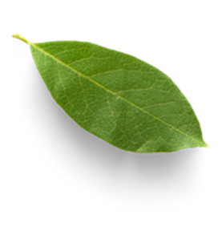
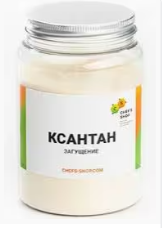



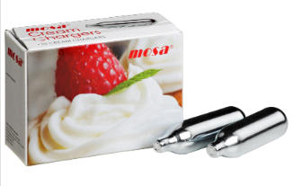
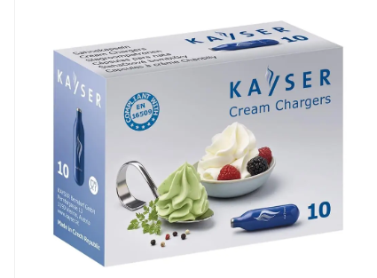
Ксантанова камідь
— натуральна харчова добавка E 415, природний полісахарид.
Фізико-хімічні властивості:
Розчинна у холодній і гарячій воді,
утворює в’язкі гелі
Нетоксична речовина
Хороший емульгатор — допомагає зберігати однорідну структуру продукта
Псевдопластична
Псевдопластичність — це властивість рідини, при якій в'язкість зменшується при механічному впливі (змішуванні, струшуванні, розтиранні) і повертається до початкового стану в стані спокою.
Закис азоту для сифона
Оксид азоту (І)
— харчова добавка Е 942 — найкращий пропелент для приготування збитих вершків у сифонах.
Отримують з нітрату амонію
Фізико-хімічні властивості:
Безбарвний газ, важчий за повітря
Солодкуватий на смак
Розчинний у воді (1:2)
Температура кипіння — мінус 89 °С

Slide 13
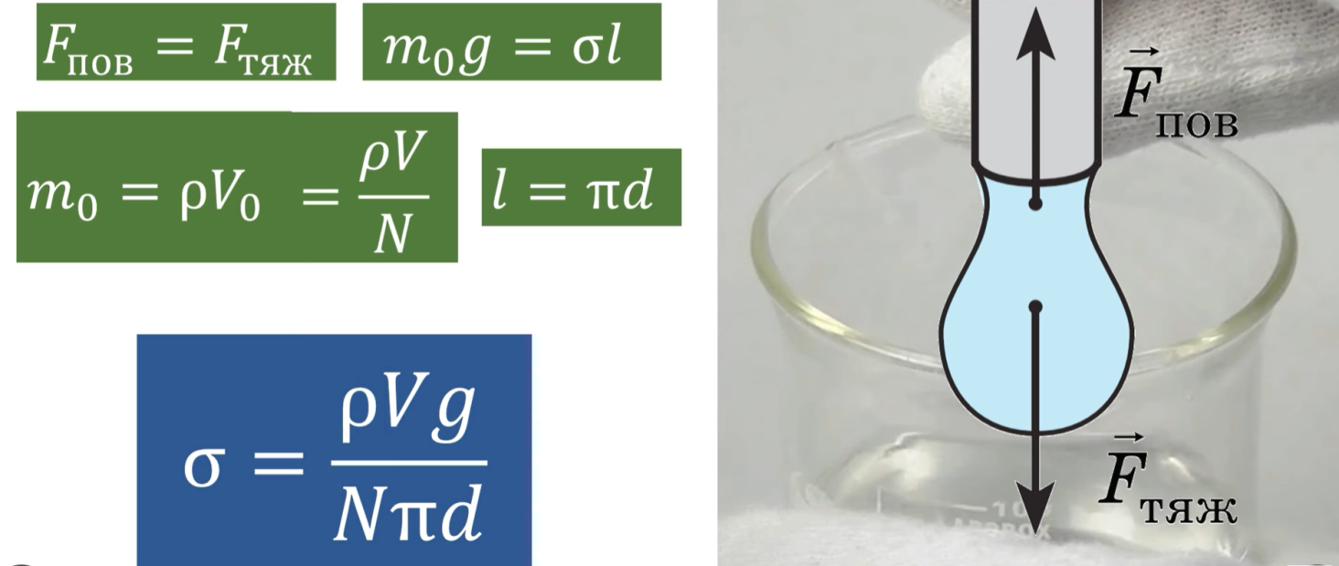
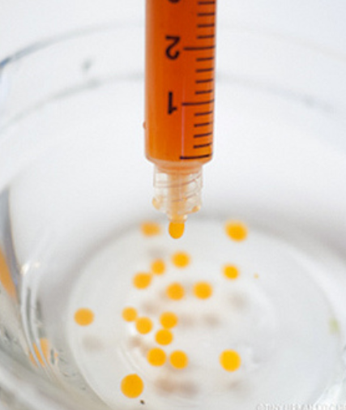
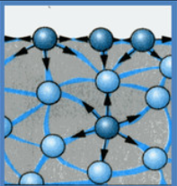
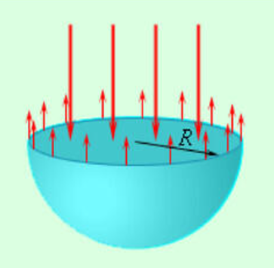
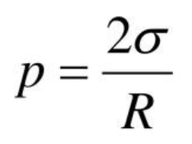
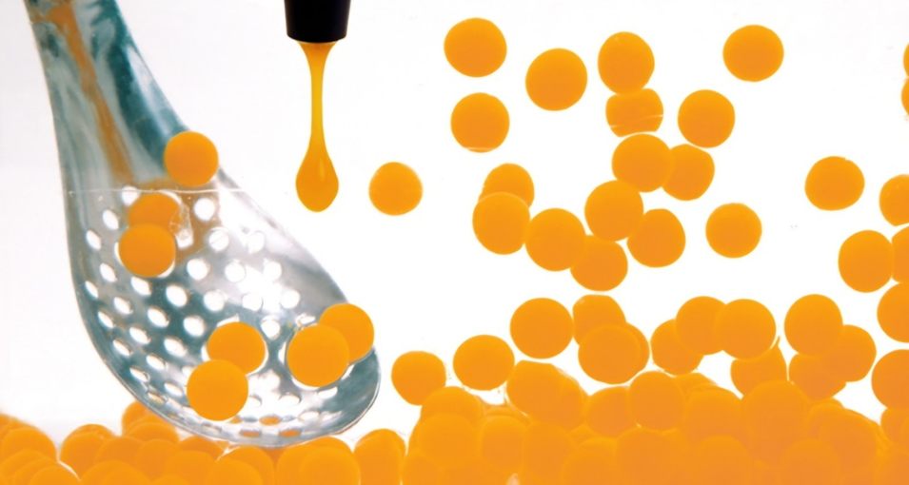
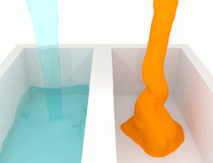
Фізичні процеси
Поверхневий натяг - фізичне явище, суть якого у прагненні рідини скоротити площу своєї поверхні при незмінному об'ємі.
Сили поверхневого натягу створюють додатковий тиск під поверхнею (тиск Лапласа)
В'язкість рідин — це результат взаємодії внутрішньомолекулярних силових полів, що перешкоджають відносному рухові двох шарів рідини.
Збільшення в’язкості рідини
За рахунок додавання альгінату натрію, агар-агару, ксанталової каміді.
В’язкість будь-якої рідини завжди залежить від температури.

Slide 14
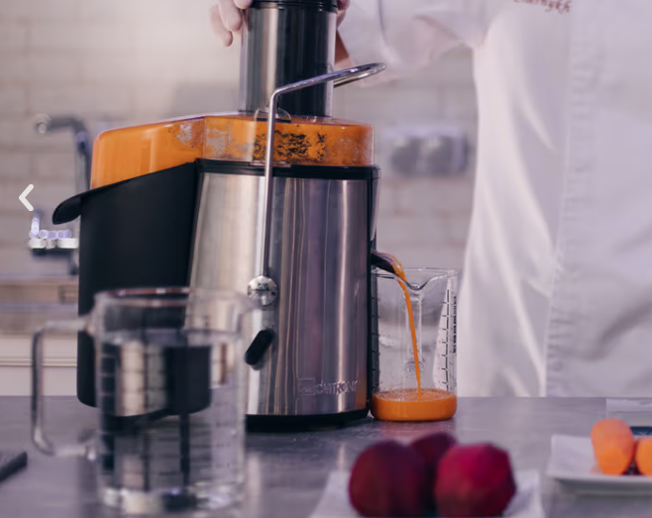
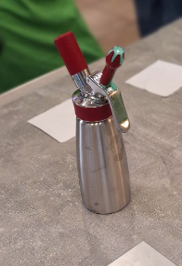
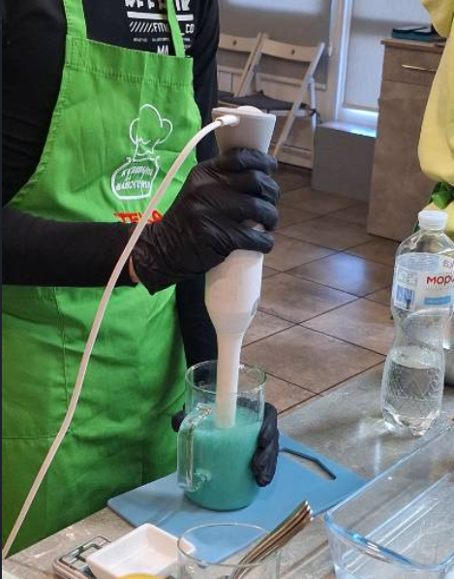
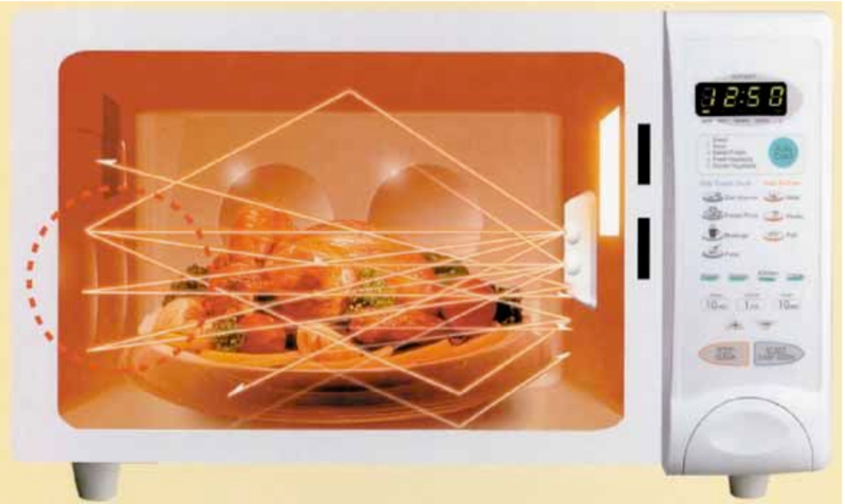
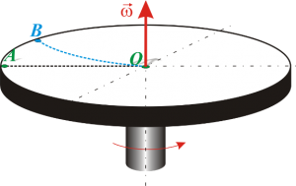
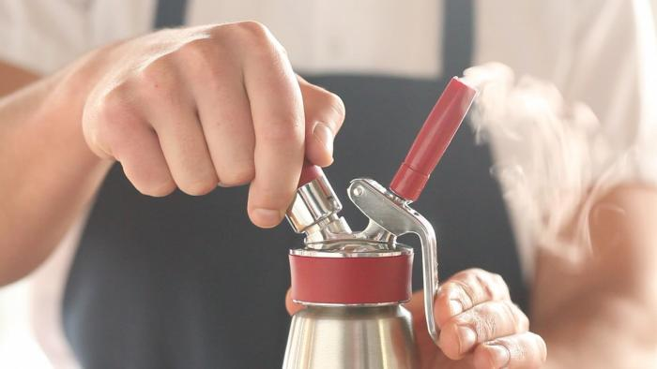

Відцентровий
соковитискач
Сифон
Блендер -міксер
Мікрохвильова піч
Мікрохвилі «бомбардують» молекули води в їжі, змушуючи їх обертатися з частотою в мільйони разів за секунду, створюючи молекулярне тертя, яке і нагріває їжу.
Нагрівання по всьому об'єму продукта
Частота випромінювання приблизно 2,45 ГГц.
Подрібнення продуктів та змішування речовин.
Явище взаємного проникнення (змішування) речовин називається дифузією.
Шматки фруктів дуже швидко рухається всередині приладу, м`якуш вдавлюється в стінки, вижатий сік виходить у резервуар.
Розчинений у суміші закис азоту під тиском виходить із сифона і утворює бульбашки.

Slide 15




Льодяники
зі смаженої свинини
Смажена свинина з овочами.
Збити блендером з додаванням сухого льоду.
Сформовані кульки в холодильник на 20 хв.
Опустити у желейний соус.
Фізичні процеси:
Нагрівання, охолодження
Швидке охолодження
Сублімація - перехід речовини із твердого в газоподібний стан, минаючи рідкий
Сухий лід для швидкого охолодження страв та подачі блюд
Сухий лід (діоксид вуглецю CO₂)- отримується з рідкої чи газоподібної вуглекислоти шляхом пресування під високим тиском.
Фізико-хімічні властивості:
Нетоксичний, невибухонебезпечний
Температура: −78 ° С
Коли «сухий лід» потрапляє у воду, процес сублімації різко прискорюється, створюючи хмарки пари

Slide 16




Не тільки мистецтво, але і харчування для космонавтів:
Гелефікація, сферифікація (небезпека потрапляння крихтів їжі на прилади)
Запахи в пробірках, ароматизація страв (оскільки у невагомості чутливість до запахів знижується).
Супи, гарніри - висушуються до стану порошку, вакуумуються
(для їжі їх зволожують за допомогою водного
пістолета)
Збільшена в'язкість, щоб запобігти розбризкуванню.
Приготування у мікрохвильовій печі.
Їжа майбутнього
Хліб довготривалого зберігання – особлива
технологія витримування
хліба у мікрохвильових
печах потрібної частоти для
знищення спор цвілі.
Їстівні упаковки - складається з кальцію,
перемелених горіхів і
витяжки з водоростів
або желатину.
Штучне м’ясо,
вегетаріанська курятина.

Slide 17



Висновок.
Молекулярна кухня – це інноваційний напрямок кулінарного мистецтва, в якому поєднано кулінарію з науковими знаннями з фізики та хімії.
Важлива галузь для створення та зберігання харчових продуктів у майбутньому.
Новизна та внесок автора:
Виконав протягом 2,5 годин серію практичних експериментів із застосування різних технік приготування молекулярної їжі.
Зробив змістовне обгунтування та пояснення фізичних і хімічних процесів, що відбувалися в процесі роботи.
Місце проведення «Кулінарна майстерня» місто Київ
Посилання на відеоматеріали:
https://drive.google.com/file/d/1N9vbppKf8_4QUBFWQu51GWAsdSV6LlrO/view?usp=sharing
Посилання працює в режимі «Показ слайдів»
Не для повсякденного вживання.
Доповнює традиційну кухню.
Корисна за умови використання натуральних добавок та способів готування.

Slide 18

Джерела інформації:
https://molekulyarna-kukhnya.webnode.com.ua/ - Молекулярна кухня
https://ukr.media/food/386564/ - Переваги і недоліки, а також вплив на організм специфічної технології приготування.
https://dspace.nuft.edu.ua/server/api/core/bitstreams/94007c48-0e5e-4d1b-acff-3c33dea4297b/content - Сферифікація як напрямок дослідження молекулярної кухні
https://pidruchnyk.com.ua/1176-fizyka-10-klas-zasekina-2018-standart.html - Підручник Фізика 10 клас
https://pidruchnyk.com.ua/892-himiya-8-popel-nova-programa-2016.html - Підручник Хімія 8 клас.
https://studfile.net/preview/5226287/page:36/ - Внутрішнє тертя (в’язкість)
Інші інтернет-джерела
A

